Slide 1
Понятие компьютерной сети.
Компьютерная сеть (computer network) - множество компьютеров, соединенных линиями связи и работающих под управлением специального программного обеспечения.
Под линией связи обычно понимают совокупность технических устройств, и физической среды, обеспечивающих передачу сигналов от передатчика к приемнику. В реальной жизни примерами линий связи могут служить участки кабеля и усилители, обеспечивающие передачу сигналов между коммутаторами телефонной сети.
Классически выделяют два типа сетей: локальные сети и глобальные сети.

Slide 2
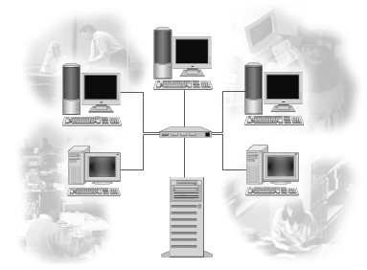
Локальные сети
К локальным сетям (Local Area Network, LAN) обычно относят сети, компьютеры которых сосредоточены на относительно небольших территориях (как правило, в радиусе до 1-2 км). Классическим примером локальных сетей является сеть одного предприятия, расположенного в одном или нескольких стоящих рядом зданиях. Небольшой размер локальных сетей позволяет использовать для их построения достаточно дорогие и высококачественные технологии, что обеспечивает высокую скорость обмена информацией между компьютерами.

Slide 3
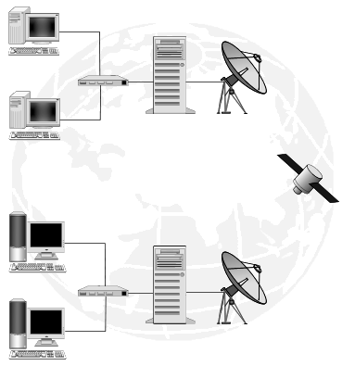
Глобальные сети
Глобальные сети (Wide Area Network, WAN) – это сети, предназначенные для объединения отдельных компьютеров и локальных сетей, расположенных на значительном удалении (сотни и тысячи километров) друг от друга. Поскольку организация специализированных высококачественных каналов связи большой протяженности является достаточно дорогой, то в глобальных сетях нередко используются уже существующие и изначально не предназначенные для построения компьютерных сетей линии (например, телефонные или телеграфные). В связи с этим скорость передачи данных в таких сетях существенно ниже, чем в локальных.

Slide 4
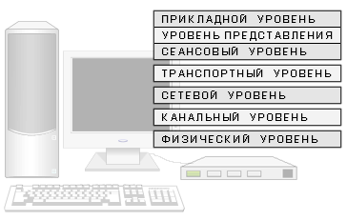
МОДЕЛЬ СЕТЕВОГО ВЗАИМОДЕЙСТВИЯ
Физический уровень (Physical layer) определяет способ физического соединения компьютеров в сети. Функциями средств, относящихся к данному уровню, являются побитовое преобразование цифровых данных в сигналы, передаваемые по физической среде (например, по кабелю), а также собственно передача сигналов.
Канальный уровень(Data Link layer) отвечает за организацию передачи данных между абонентами через физический уровень, поэтому на данном уровне предусмотрены средства адресации, позволяющие однозначно идентифицировать отправителя и получателя во всем множестве абонентов, подключенных к обще линии связи. В функции данного уровня также входит упорядочивание передачи с целью параллельного использования одной линии связи несколькими парами абонентов. Кроме того, средства канального уровня обеспечивают проверку ошибок, которые могут возникать при передаче данных физическим уровнем.
Сетевой уровень(Network layer) обеспечивает доставку данных между компьютерами сети, представляющей собой объединение различных физических сетей. Данный уровень предполагает наличие средств логической адресации, позволяющих однозначно идентифицировать компьютер в объединенной сети. Одной из главных функций, выполняемых средствами данного уровня, является целенаправленная передача данных конкретному получателю.
Транспортный уровень(Transport layer) реализует передачу данных между двумя программами, функционирующими на разных компьютерах, обеспечивая при этом отсутствие потерь и дублирования информации, которые могут возникать в результате ошибок передачи нижних уровней. В случае, если данные, передаваемые через транспортный уровень, подвергаются фрагментации, то средства данного уровня гарантируют сборку фрагментов в правильном порядке.

Slide 5
Сессионный (или сеансовый) уровень (Session layer) позволяет двум программам поддерживать продолжительное взаимодействие по сети, называемое сессией (session) или сеансом. Этот уровень управляет установлением сеанса, обменом информацией и завершением сеанса. Он также отвечает за идентификацию, позволяя тем самым только определенным абонентам принимать участие в сеансе, и обеспечивает работу служб безопасности с целью упорядочивания доступа к информации сессии.
Уровень представления(Presentation layer) осуществляет промежуточное преобразование данных исходящего сообщения в общий формат, который предусмотрен средствами нижних уровней, а также обратное преобразование входящих данных из общего формата в формат, понятный получающей программе.
Прикладной уровень (Application layer) предоставляет высокоуровневые функции сетевого взаимодействия, такие, как передача файлов, отправка сообщений по электронной почте и т.п.

Slide 6
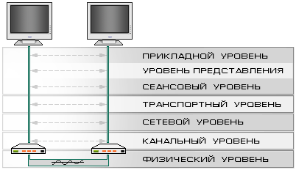
Принципы уровневого взаимодействия
компоненты одного уровня одной системы могут взаимодействовать с компонентами только того же уровня другой системы;
Набор правил, определяющих порядок взаимодействия средств, относящихся к одному и тому же уровню и функционирующих в разных системах, называется протоколом (protocol).
Правила взаимодействия между собой средств, относящихся к смежным уровням и функционирующих в одной системе, называются интерфейсом (interface).
в рамках одной системы компоненты какого-либо уровня могут взаимодействовать только с компонентами смежных (вышележащего и нижележащего) уровней.

Slide 7
Практическая реализация уровневого взаимодействия
Программные (аппаратные) модули, предназначенные для обеспечения практического взаимодействия, определяемого тем или иным протоколом (или интерфейсом), обычно называют реализацией протокола (или интерфейса).
функции некоторых уровней могут объединяться одним протоколом и наоборот, – функции одного уровня могут делиться между различными протоколами;
функционирование протокола какого-либо уровня подразумевают использование только определенных протоколов нижележащего уровня.
разработка практических методов сетевого взаимодействия, как правило, подразумевает разработку не отдельных протоколов, а целых наборов протоколов. Такие наборы обычно включают в себя протоколы, относящиеся к нескольким смежным уровням эталонной модели OSI, и называются стеками (или семействами, наборами) протоколов (protocol stack, protocol suite). Наиболее известным стеком протоколов, обеспечивающим взаимодействие в сети Интернет, является стек протоколов TCP/IP

